Slide 1
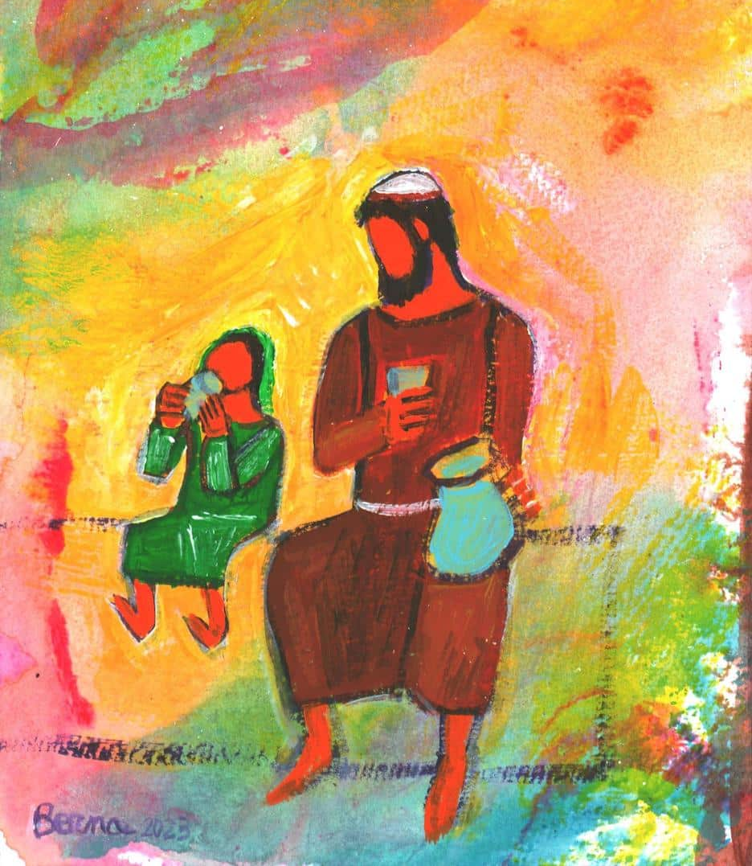

13 ^{ème} Dimanche du Temps Ordinaire
Messe d’action de grâce
« Qui m’accueille accueille Celui qui m’a envoyé.[…] Et celui qui donnera à boire,
même un simple verre d’eau fraîche, à l’un
de ces petits […] Je vous le dis : non,
il ne perdra pas sa récompense. »
Matthieu 10, 40- 42

Slide 2
Acclamez votre Dieu sur toute la terre,
Célébrez-le par vos chants de joie !
Acclamez votre Dieu, Il est la lumière,
Éternel est son amour !
.Chantez au Seigneur vos hymnes de fête,
Proclamez-le devant les nations.
Louez le Seigneur, louez votre Roi,
Il demeure éternellement.

Slide 3
Acclamez votre Dieu sur toute la terre,
Célébrez-le par vos chants de joie !
Acclamez votre Dieu, Il est la lumière,
Éternel est son amour !
Offrez au Seigneur votre action de grâce,
De la détresse, il vous a tirés.
Du lieu de la mort, du fond des enfers,
Par son Fils il vous a sauvés.

Slide 4
Acclamez votre Dieu sur toute la terre,
Célébrez-le par vos chants de joie !
Acclamez votre Dieu, Il est la lumière,
Éternel est son amour !
Venez au banquet, buvez à la source,
Dieu vous invite, écoutez sa voix !
Venez sans argent, approchez de lui,
Écoutez, alors vous vivrez

Slide 5
Acclamez votre Dieu sur toute la terre,
Célébrez-le par vos chants de joie !
Acclamez votre Dieu, Il est la lumière,
Éternel est son amour !

Slide 7
Seigneur Jésus, Parole éternelle du Père,
Tu viens illuminer les ténèbres de nos cœurs, prends pitié !
Seigneur, prends pitié de nous,
Seigneur, prends pitié de nous,
Seigneur, prends pitié.
O Christ, Verbe fait chair de notre chair,
Tu veux nous donner part à ta divinité, prends pitié !
O Christ, prends pitié de nous,
O Christ, prends pitié de nous,
O Christ, prends pitié.

Slide 8
Seigneur, élevé dans la gloire,
Tu répands en nos cœurs l’eau vive de l’Esprit, prends pitié !
Seigneur, prends pitié de nous,
Seigneur, prends pitié de nous,
Seigneur, prends pitié.

Slide 10

Nous te louons, nous te bénissons,
nous t’adorons,
Nous te glorifions, nous te rendons grâce
pour ton immense gloire.
Seigneur Dieu, Roi du ciel,
Dieu le Père Tout puissant,
Seigneur, Fils unique, Jésus Christ,
Seigneur Dieu, Agneau de Dieu, le Fils du Père.

Slide 11

Toi qui enlèves les péchés du monde,
prends pitié de nous ;
Toi qui enlèves les péchés du monde,
reçois notre prière,
Toi qui es assis à la droite du Père,
prends pitié de nous.
Car toi seul es saint, toi seul es Seigneur,
Toi seul es le Très Haut, Jésus Christ,
avec le Saint Esprit,
Dans la gloire de Dieu le Père.

Slide 13
1ère lecture :
2ème Livre des Rois 4,8-11, 14-16a
La Sunamite accueille le prophète Elisée

Slide 14
Psaume
TON AMOUR
SEIGNEUR
SANS FIN JE LE CHANTE

Slide 15
2ème lecture
Épître aux Romains. 6,3-11 :
Unis, par le baptême,
à la mort et à la résurrection du Christ

Slide 16
Evangile selon saint Matthieu
(10, 37-42)
« Qui vous accueille m’accueille ;
et
qui m’accueille accueille Celui qui m’a envoyé. »

Slide 18
Prière universelle
Seigneur, entends la prière
qui monte de nos cœurs

Slide 20
Jésus, Toi qui as promis d’envoyer l’Esprit
à ceux qui te prient,
Ô Dieu, pour porter au monde ton feu,
voici l’offrande de nos vies

Slide 21



Slide 22
Jésus, Toi qui multiplies les fruits de l’Esprit, jusqu’à l’infini,
Ô Dieu, pour porter au monde ton feu,
voici l’offrande de nos vies

Slide 24
Saint, Saint, Saint le Seigneur,
le Dieu de l’univers.
Saint, Saint, Saint le Seigneur,
le Dieu de l’univers.
Ciel et terre sont remplis de ta splendeur
et de ta gloire.
Hosanna au plus haut des cieux !
Hosanna au plus haut des cieux !
Béni soit celui qui vient au nom du Seigneur.
Hosanna au plus haut des cieux !
Hosanna au plus haut des cieux !

Slide 26
Anamnèse
Souviens-toi de Jésus-Christ ressuscité d’entre les morts.
Il est notre salut, notre gloire éternelle.
Si nous mourons avec lui
Avec lui nous vivrons.
Si nous souffrons avec lui
Avec lui nous règnerons.

Slide 28
Agneau de Dieu, envoyé par le Père,
Tu nous sauves du péché,
Prends pitié de nous, Seigneur,
Prends pitié de nous, Seigneur.
Agneau de Dieu, emportant notre mort,
Tu nous donnes ta vie,
Prends pitié de nous, Seigneur,
Prends pitié de nous, Seigneur.
Agneau de Dieu, dans l’Amour de l’Esprit,
Tu apaises notre cœur,
Donne-nous la paix, Seigneur,
Donne-nous la paix, Seigneur.

Slide 30
VENEZ, APPROCHEZ-VOUS,
SOYEZ BÉNIS, SOYEZ NOURRIS.
VENEZ, L’AMOUR EST PARTAGÉ
AUCUN N’EST DIGNE
CHACUN EST INVITÉ.
Venez, n’attendez pas,
Il a préparé ce repas.
Osez, venez déposer
Vos nuits, vos croix,
Voyez, il nous ouvre la joie.

Slide 31


Slide 32
VENEZ, APPROCHEZ-VOUS,
SOYEZ BÉNIS, SOYEZ NOURRIS.
VENEZ, L’AMOUR EST PARTAGÉ
AUCUN N’EST DIGNE
CHACUN EST INVITÉ.
Venez, n’attendez pas,
Il vient apaiser chaque soif.
Osez, venez déposer
Vos coeurs, vos choix,
Voyez, il nous donne la joie.

Slide 33


Slide 34
VENEZ, APPROCHEZ-VOUS,
SOYEZ BÉNIS, SOYEZ NOURRIS.
VENEZ, L’AMOUR EST PARTAGÉ
AUCUN N’EST DIGNE
CHACUN EST INVITÉ.
Venez, n’attendez pas,
Il vient pour allumer la foi.
Osez, venez déposer
Vos peurs, vos voix,
Voyez, il devient notre joie.

Slide 35


Slide 36
VENEZ, APPROCHEZ-VOUS,
SOYEZ BÉNIS, SOYEZ NOURRIS.
VENEZ, L’AMOUR EST PARTAGÉ
AUCUN N’EST DIGNE
CHACUN EST INVITÉ.

Slide 38
Messes dominicales
du 4 juillet au 23 août
Chapelle St Etienne St Henri
Samedi à 18h30
Eglise St Pierre St Paul
Dimanche à 11h

Slide 40
Il a changé nos vies,
il a changé nos cœurs,
Il est vivant ! Alléluia. (bis)
Nous qui marchions dans les ténèbres,
Pour nous s’est levé un grand feu,
Partons pour embraser la terre
En proclamant le jour de Dieu !

Slide 41
Il a changé nos vies,
il a changé nos cœurs,
Il est vivant ! Alléluia. (bis)
Jésus nous envoie dans le monde
Pour annoncer la vérité,
Pour enflammer la terre entière
D’un feu nouveau de Sainteté !

Slide 42
Il a changé nos vies,
il a changé nos cœurs,
Il est vivant ! Alléluia. (bis)
Jésus a fait de nous des frères
Dans la foi et la charité.
Nous avons un seul Dieu et Père
Dont le pardon nous a sauvés !

Slide 43
Il a changé nos vies,
il a changé nos cœurs,
Il est vivant ! Alléluia. (bis)

